Slide 1


Министерство образования и науки Российской Федерации
Новосибирский государственный архитектурно-строительный университет (Сибстрин)
Анализ токсикологического воздействия нарушенных ландшафтов полигонов депонирования ТКО на основе компьютерного моделирования переноса и рассеивания загрязняющих веществ в ПК ANSYS 17.1
Ложкина А.С., магистрант 2 курса НГАСУ ( Сибстрин )
Научный руководитель: Карелин Д.В., канд. архитектуры, зав. каф. ГГХ АГФ
Консультат: Вальгер С.А., доцент каф. ПМ, к.ф-м.наук

Slide 2
Актуальность задачи
Общий объем захороненных ТКО на территории г. Новосибирска за период 2000-2014 гг, млн. куб.

Slide 3

Задачи и методы
Метод: моделирования течений газов в сложных геометрических областях с учетом теплопереноса и химических реакций посредством использования параллельного решателя ANSYS Fluent в 3D решателе.
Задачи:
►Построить компьютерную модель рассматриваемой территории
►Смоделировать рассеивание ЗВ в результате очагового возгорания
►Оценить территорию поражения при заданных условиях

Slide 4
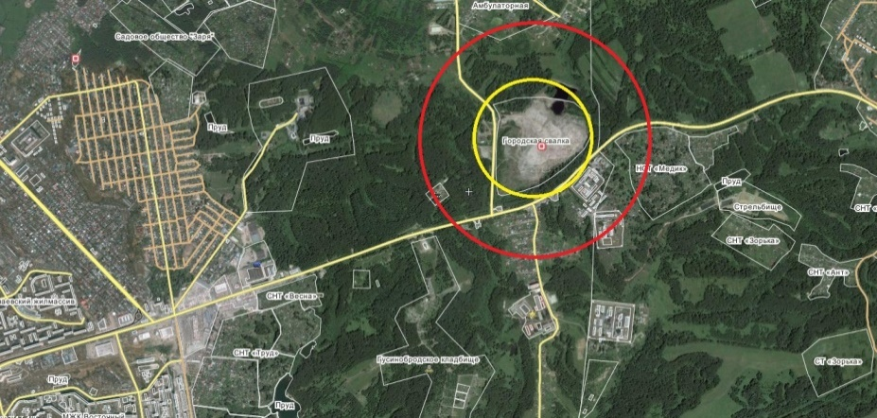

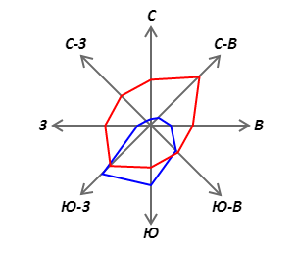
Постановка задачи
Территория полигона и СЗЗ
Входные данные
Направление ветра — СВ (по июлю)
t ср. 20 ᴼС (по июлю)
ʋ выделения дымовых газов с 1 м² 84,9 г/с
t выделения дымовых газов 350 ᴼ С
S возгорания 3975 м²
Минимальное растояние от границы ССЗ до очага возгорания 326 м , от нормативной СЗЗ 826м
R СЗЗ заложенный на момент основания (1962г.) полигона 500м (желтый), норматив СанПиН2.2.1/2.1.1.1200-03 —1000м(красный)
Роза ветров (янв/июл)
ДОПУЩЕНИЯ
Условия адиабатической стенки для поверхности земли (тепловой поток =0)
t на входе const
ʋ ветра на высоте 30,5 м — 5,3м/с

Slide 5
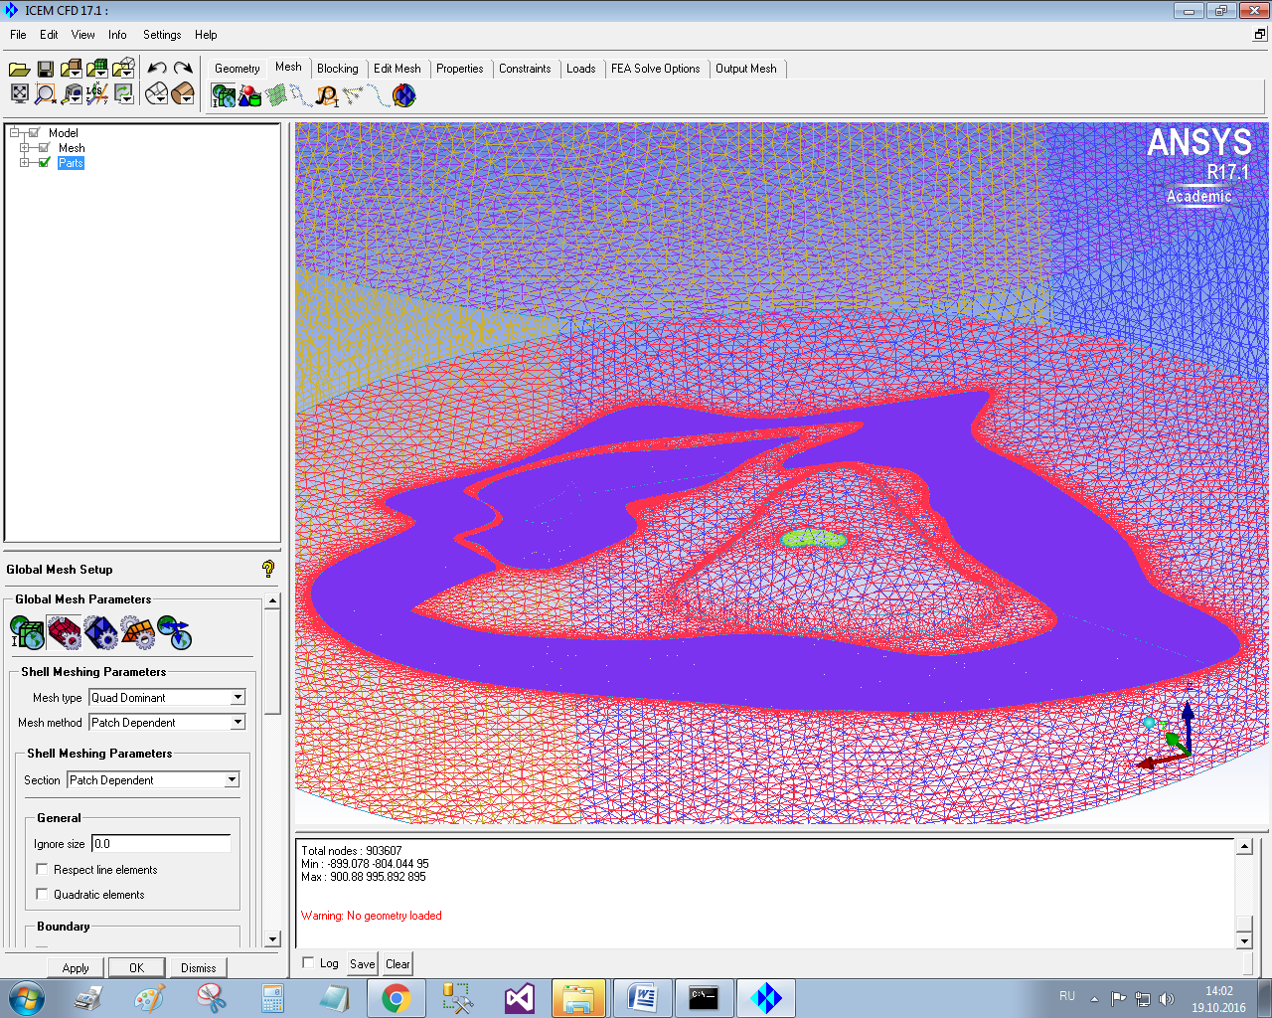
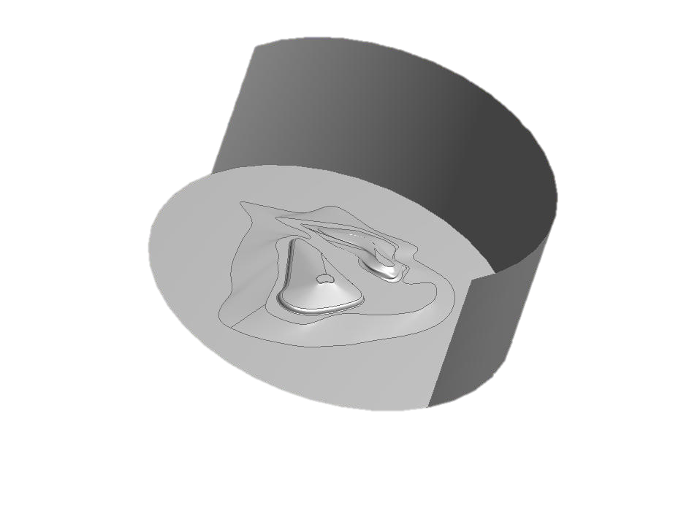
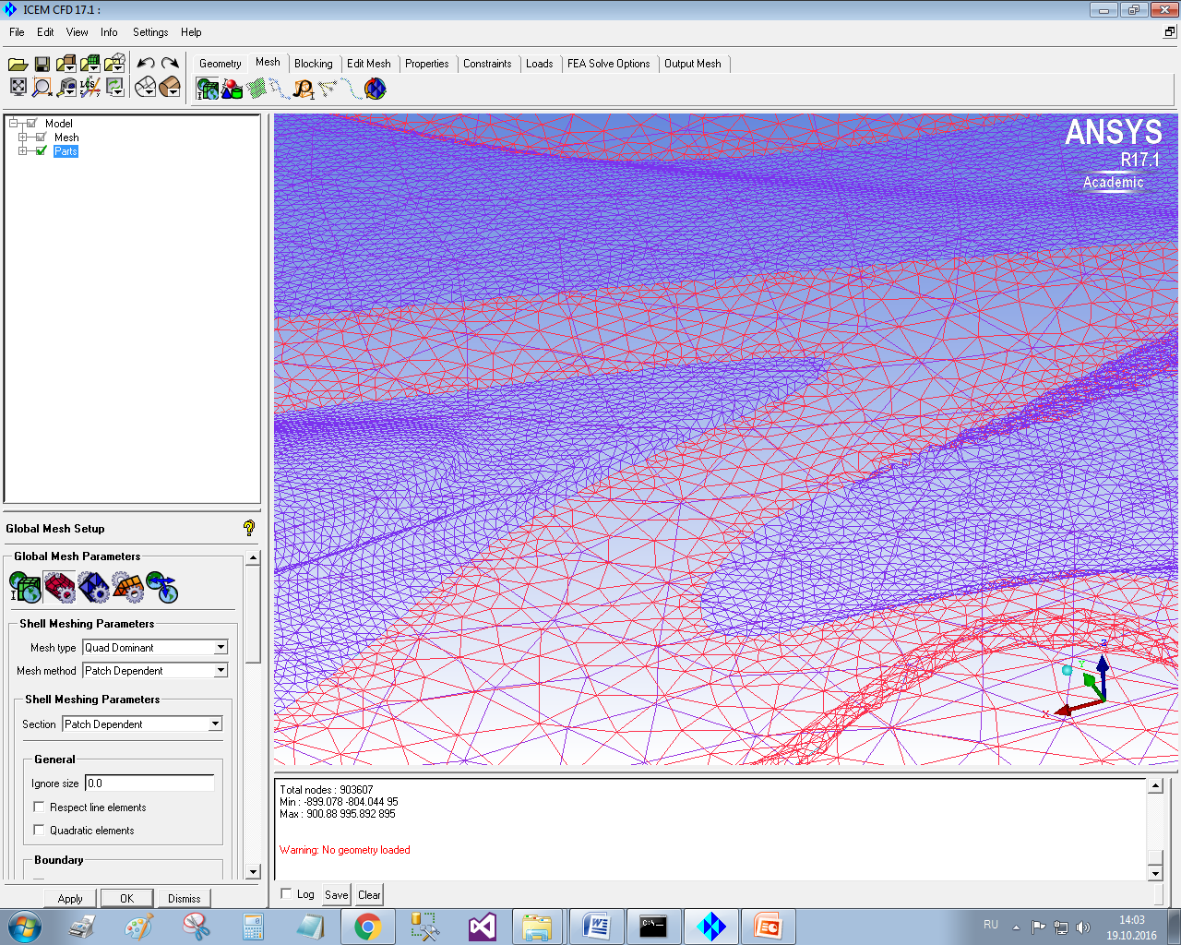
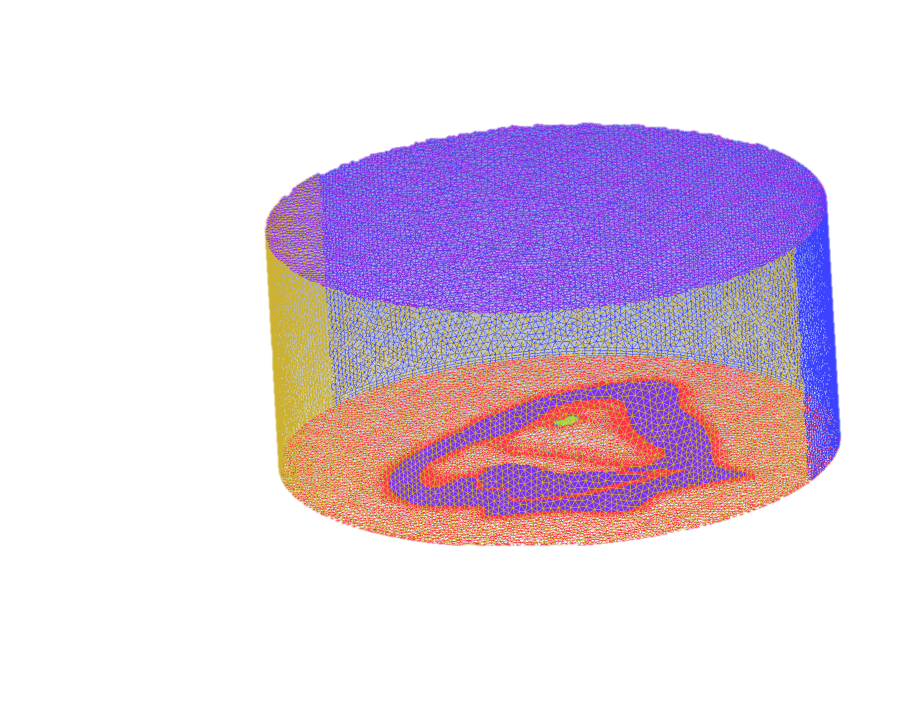
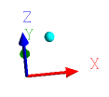
Методы решения
h моделируемого воздушного пространства 800м, Ø 1000м
Число сеточных элементов - 7 747 760
Модель включает в себя уравнения:
Модель турбулентности k-epsilon (Viscous model)
Энергии (Energy Equation)
Переноса для химических компонентов (Species Transport )
Импульса и массы

Slide 6
Моделируемый состав дымовых газов
N п/п | Наименование ЗВ | Класс опасности
1 | Кислород О2 | 4
2 | Водород,Н2 | 4
3 | Углекислый газ,СО2 | 4
4 | Аммиак, NH3 | 4
5 | Азота (II) оксид NO2 | 3
6 | Окись углерода СО | 4
7 | Серы диоксид SO2, | 3
8 | Сероводород H2S | 2
9 | Метан , CH4 | 4
10 | Диметилбензол (ксилол), C6H4(CH3)2 | 3
11 | Толуол (Метилбензол), C7H8 | 3
12 | Этилбензол, C8H10 | 3
13 | Бенз/а/пирен (3,4-Бензпирен) С20Н12 | 1
14 | Формальдегид, CH20 | 2
15 | Диоксид кремния (кварц), SiO2 | 3
16 | Алканы С12-С19 (Углеводороды предельные С12-С19) | 4
Дополнительно на входе в расчетную область был задан чистый воздух, который включает N2, O2 и H2O.

Slide 7
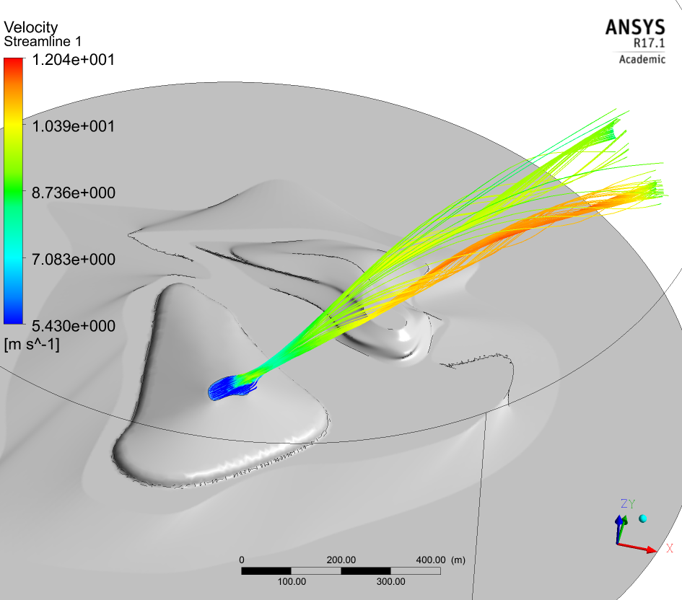
Линии тока

Slide 8
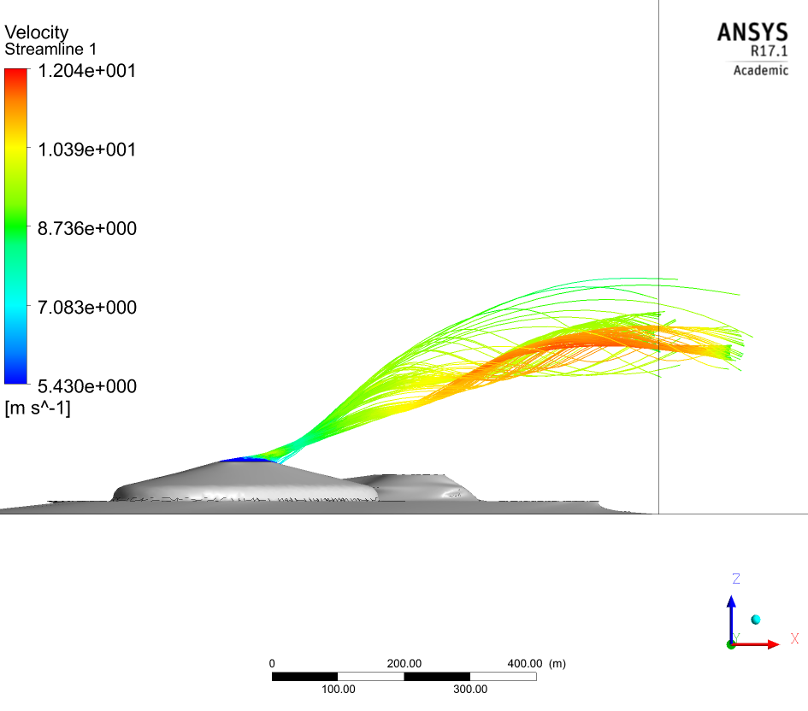
Линии тока
h=260 м

Slide 9
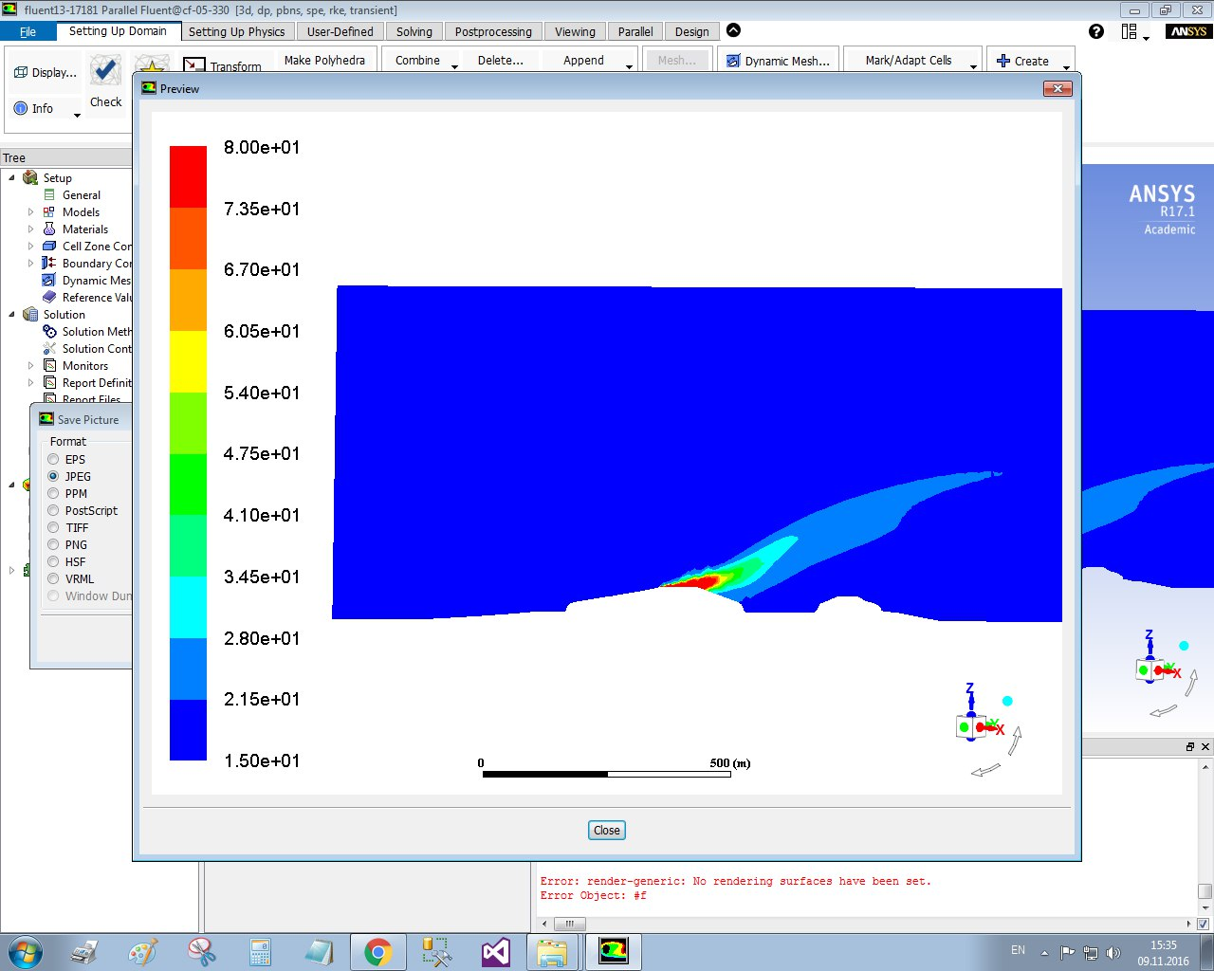
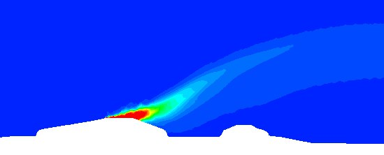
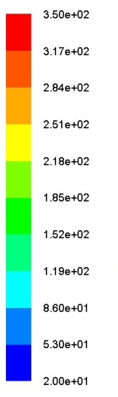
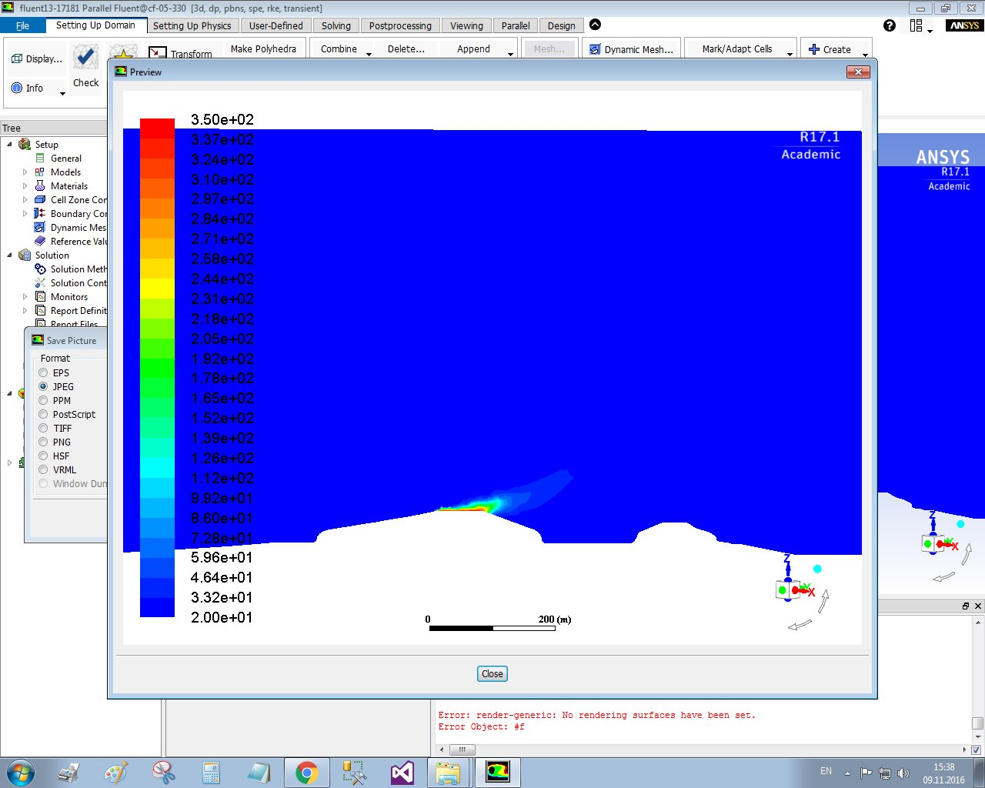
Температура прогревания потока дымовыми газами
Температурный диапазон от 15 до 80 С
Температурный диапазон от 20 до 350 С

Slide 10
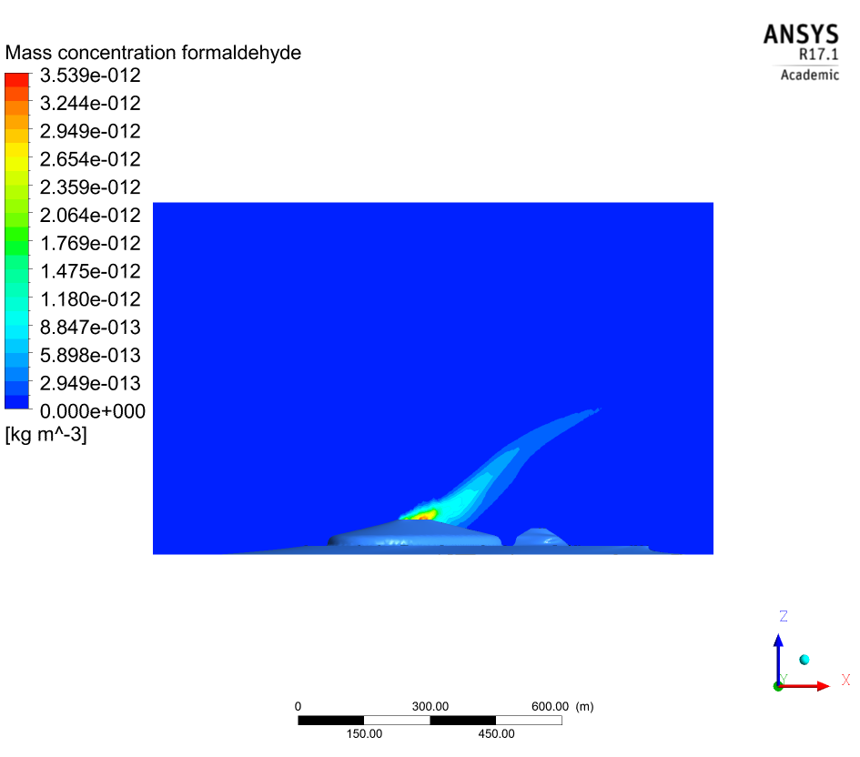
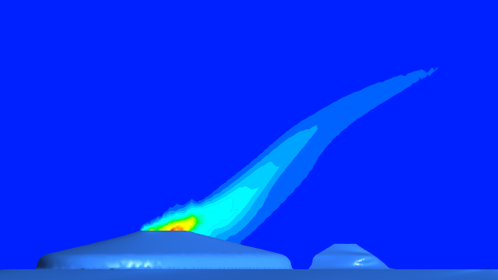
Массовая концентрация компонентов I класса опасности
C20H12 max. mass concentration 3.539e-12

Slide 11
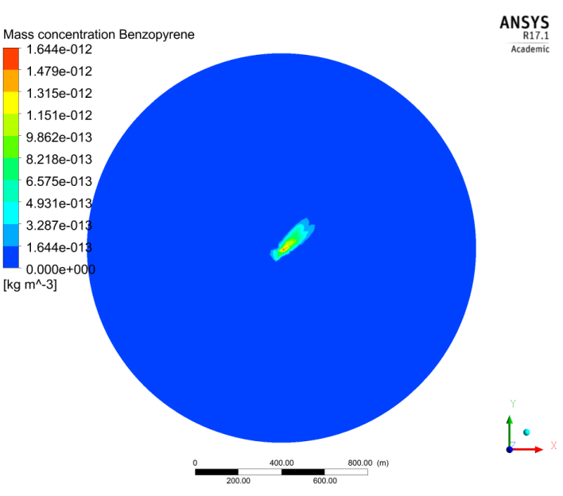
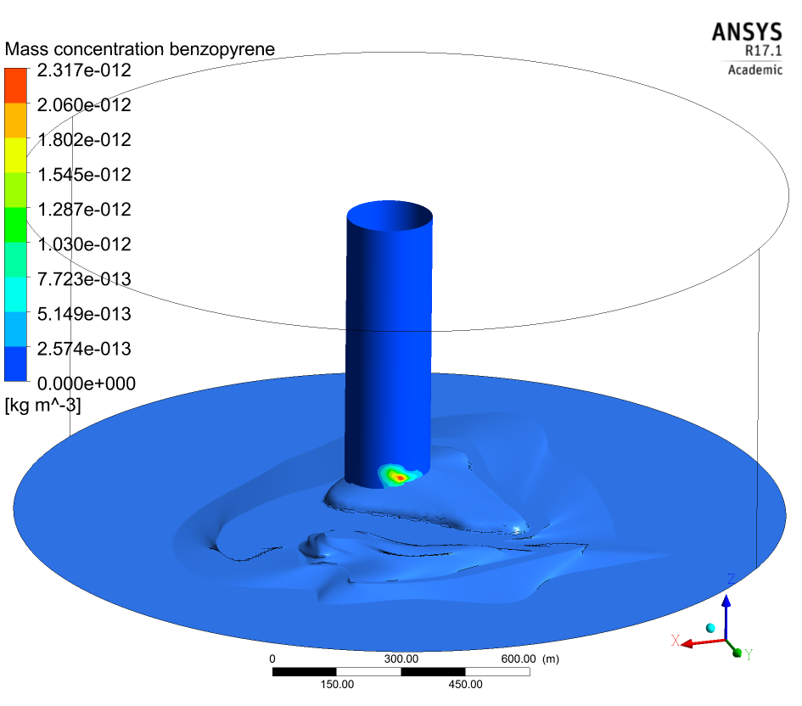
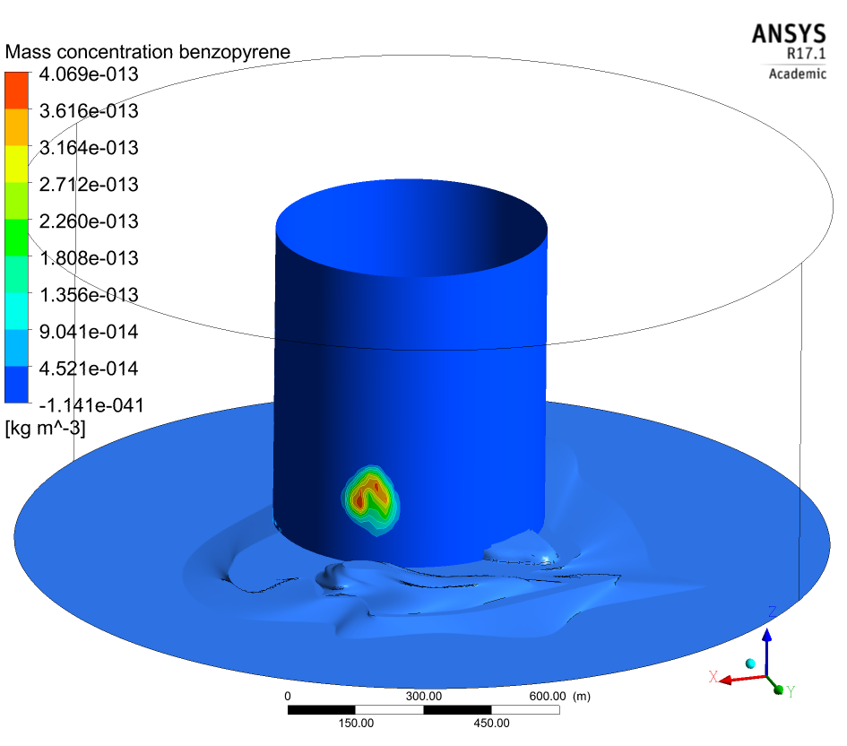
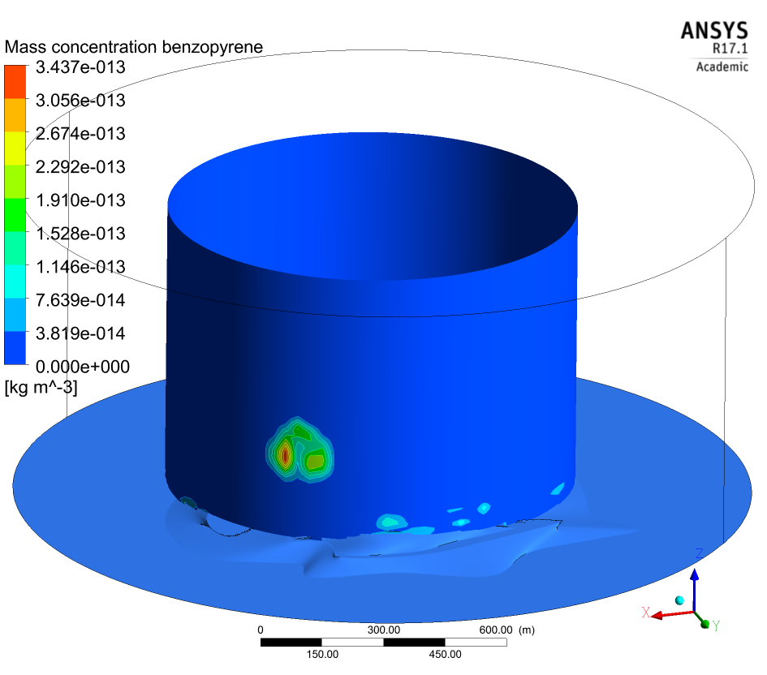
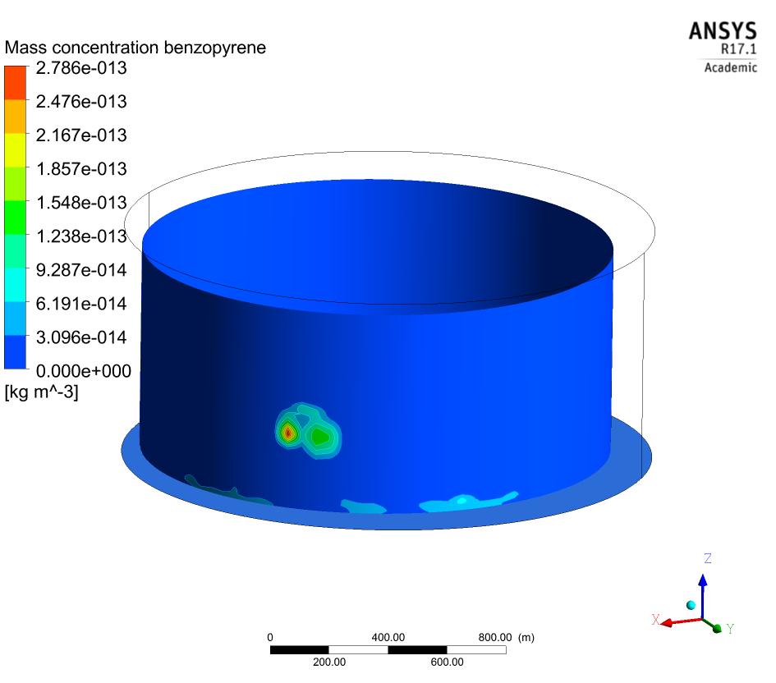
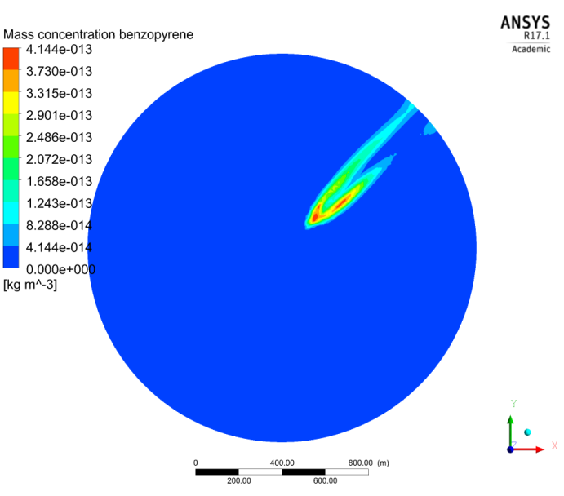
Зона рассеивания массовых концентраций
Бенз/а/пирена (C20H12 )
h=200 м
MAX концентрация =1,644e-12
100 м
MAX концентрация =2,317e-12
300 м
MAX концентрация = 4.096e-13
h=300 м
MAX концентрация =4.14e-13
500 м
MAX концентрация = 3.437e-13
800 м
MAX концентрация = 2,786e-13

Slide 12
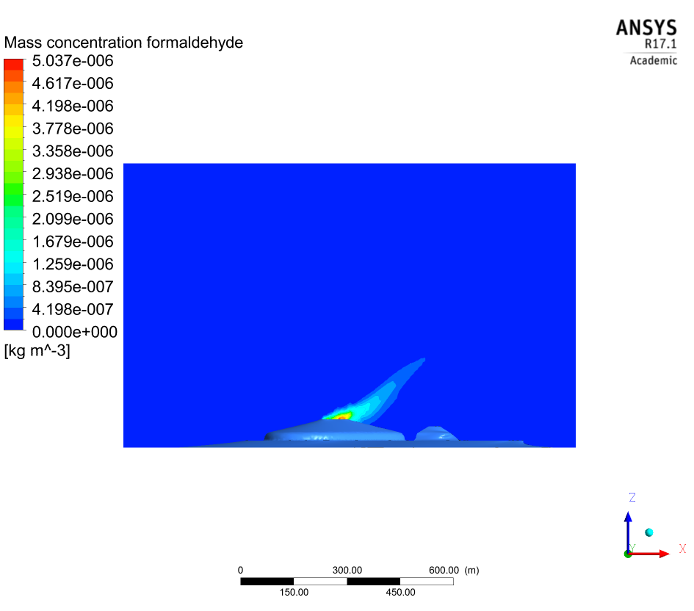
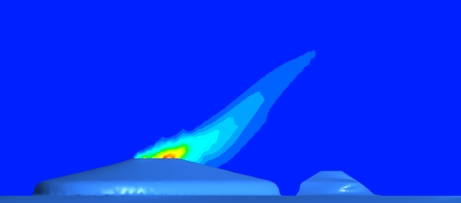
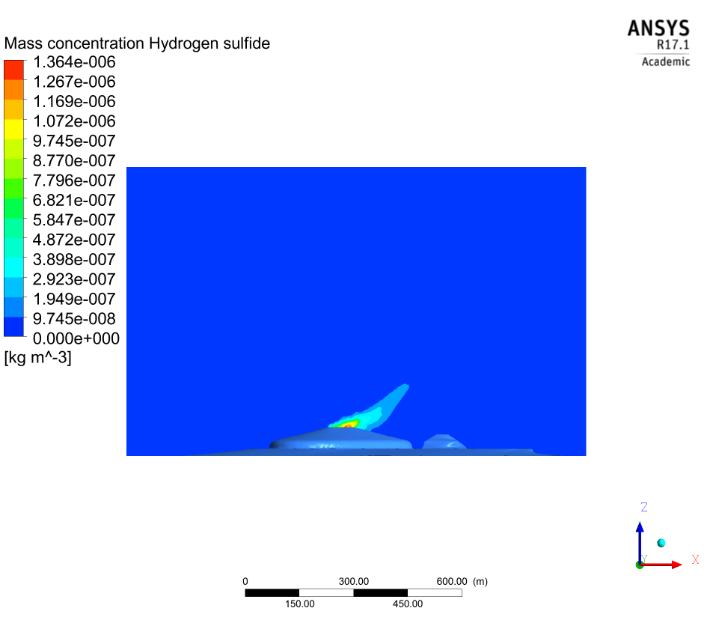
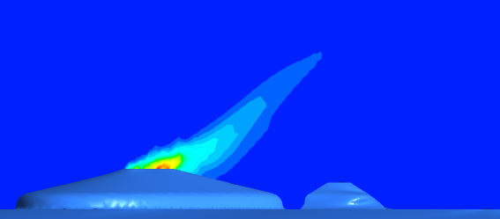
Массовая концентрация компонентов II класса опасности
CH2O max. mass concentration 5.037e-6
H2S max. mass concentration 1.364e-6
Notes:
Далее были рассмотрены массовые концентрации веществ второго класса опасности: формальдегид и сероводород.
Формальдегид имеет ярко выраженные мутагенные свойства, действует как серьезный аллерген и раздражитель. Контакт человеческого организма со средой, содержащей это вещество, приводит к появлению рака дыхательных путей и других тяжелейших заболеваний вплоть до лейкемии.
Сероводород оказывает токсическое воздействие на дыхательную систему и сильное нейротоксическое воздействие на центральную нервную систему.

Slide 13

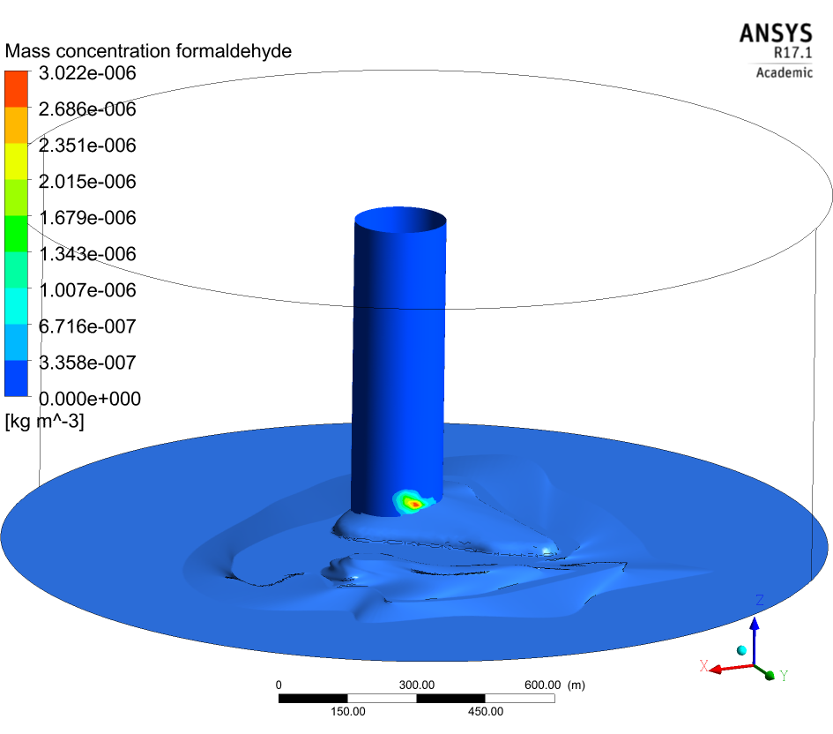
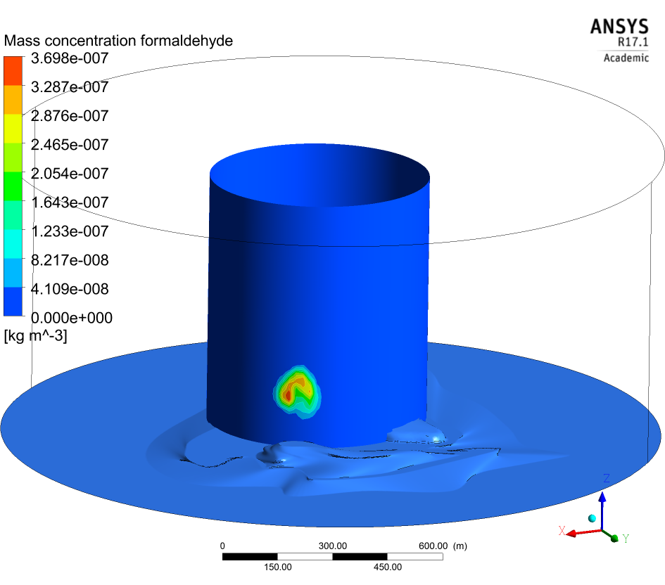

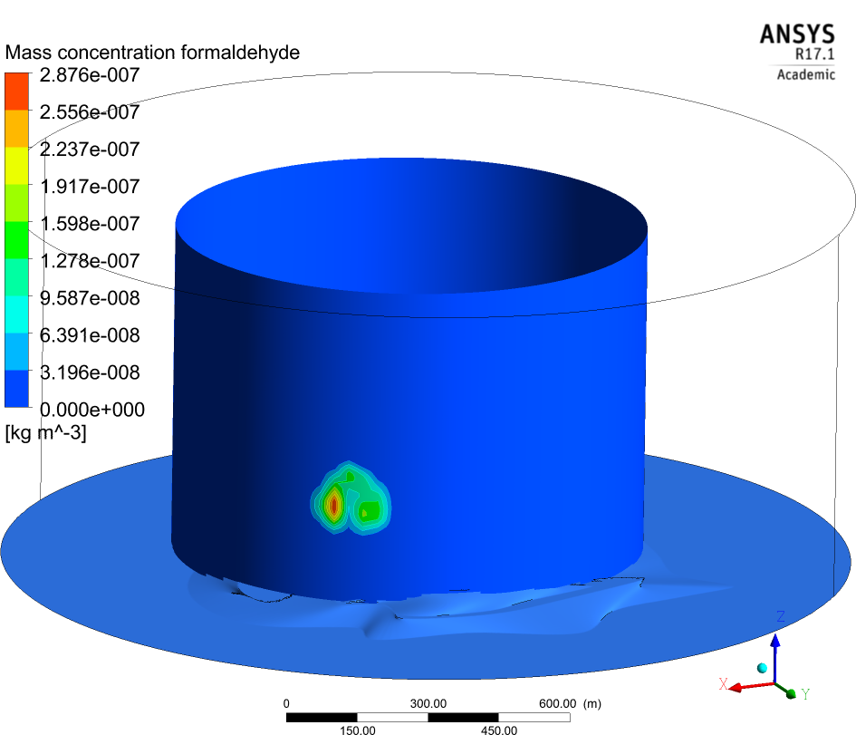
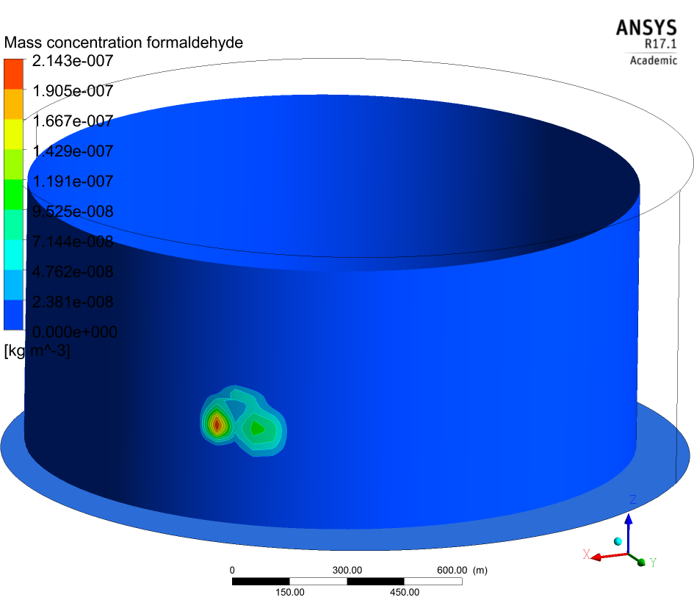
Зона рассеивания массовых концентраций Формальдегида (CH2O)
h=200 м
MAX концентрация =2,034e-6
100 м
MAX концентрация =3,022e-6
300 м
MAX концентрация = 3,698e-7
h=300 м
MAX концентрация =3.556e-7
500 м
MAX концентрация = 2,876e-7
800 м
MAX концентрация = 2,143e-7
Notes:
НА следующих двух слайдах представлены зоны рассеивания формальдегида и сероводорода на различных расстояниях от очага возгорания (100,300,500,800 метров), а так же в горизонтальном сечении на высоте 200 и 300 м. Максимальная концентрация формальдегида 3,022e-6 кг/м3 - наблюдается на растоянии до 100 м от очага . На высоте до 300 метров максимальная концентрации составляет 2,034 е-6 кг/м3

Slide 14
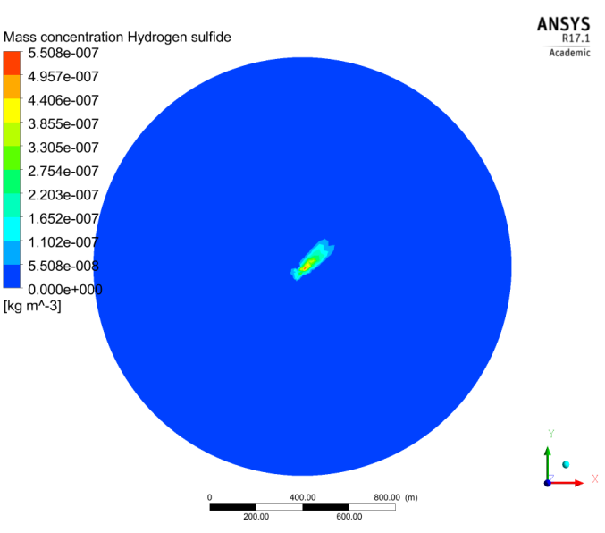


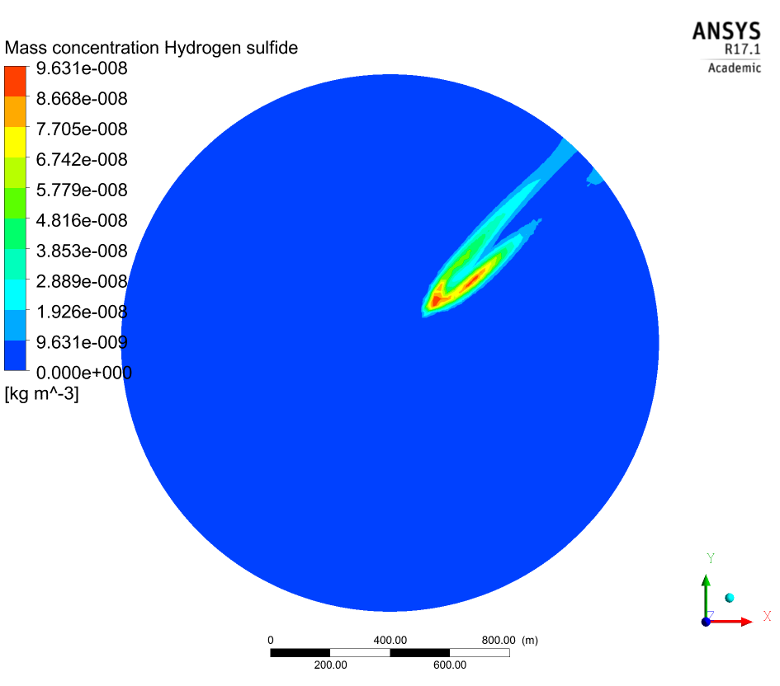


Зона рассеивания массовых концентраций
Сероводорода (H2S)
h=200 м
MAX концентрация =5,508е-7
100 м
MAX концентрация =8,186e-7
300 м
MAX концентрация = 1,002e-7
h=300 м
MAX концентрация =9,631e-8
500 м
MAX концентрация = 7,790e-8
800 м
MAX концентрация = 5,804e-8
Notes:
Максимальная концентрация сероводорода 8,186e-7 кг/м3 - наблюдается на расстоянии до 100 м от очага . На высоте до 300 метров максимальная концентрации составляет5,508 е-6 кг/м3
*В процессе сравнительного анализа полученных в результате расчетов массовых долей выделяемых загрязняющих веществ и принятого норматива предельно допустимых максимально разовых и среднесуточных концентраций ЗВ, было выявлено несоответствие единиц измерения, что затруднило сравнение необходимых полученных сведений. С целью устранения данного несоответствия нами были в ручную прописаны формулы, позволяющие на основе имеющихся данных рассчитать массовые концентрации, величины которых измеряются в кг/м3.
(массовая концентрация=молярная концентрация i-го в-ва*молекулярный вес i-го в-ва)

Slide 15
Результаты анализа массовой концентрации
№ | Химическое вещество | Класс опасности | ПДК* м.р (мг/м3) | ПДК** с.с (мг/м3) | МАХ массовая концентрация (мг/м3) | Массовая концентрация на границе СЗЗ (мг/м3)
1 | Бенз/а/пирен, С20Н12 | I | — | 1е-7 | 2,317e-6 | 4e-8
2 | Формальдегид, СН2О | II | 5e-3 | 1е-2 | 3,022e-6 | 1,921e-6
3 | Сероводород, Н2S | II | 8e-3 | — | 8,186e-7 | 4,002e-14
4 | Диоксид азота,NO2 | III | 2е-1 | 4е-2 | 3,725е-4 | 3,879е-8
5 | Диоксид серы, SO2 | III | 5е-1 | 5е-2 | 3,673е-6 | 3,826е-10
6 | Толуол, С7Н8 | III | 6е-1 | - | 6,832е-5 | 7,114-9
7 | Этилбензол, C8H10 | III | 2е-2 | - | 8,921е-6 | 9,290е-10
8 | Метан, СН4 | IV | 50 ОБУВ | - | 2,776е-3 | 1,927е-7
*- Эта концентрация при вдыхании в течение 20-30 мин не должна вызывать рефлекторных реакций в организме человека (ГН 2.1.6.1338-03)
** - Эта концентрация не должна оказывать на человека прямого или косвенного вредного воздействия при неопределенно долгом (годы) вдыхании (ГН 2.1.6.1338-03)
Notes:
В результате описанных выше исследований выявлено превышения среднесуточной предельно допустимой концентрации (ПДК) максимально массовой концентрации бензапирена прямого или косвенного вредного воздействия согласно гигиеническим нормативам на границы СЗЗ. В результате проведенных анализов все остальные вещества при заданных условиях находятся в допустимых концентрациях.
При оценке смоделированой задачи стоит отметить, что нами был задан небольшой участок возгорания и не смоделирован процесс тления, включая ряд допущений. Итоги исследования, дают основания полагать, что в результате более крупного возгорания, развития процессов тления и изменения иных заданных условий (ветра, давления и т.п.),концентрация опасных веществ значительно превысят предельно допустимые нормы.

Slide 16

Спасибо за внимание!

